Slide 1


Utilizing Convolution for Obstacle Avoidance during Robotic Manipulator Movement
Jakob Baumgartner, Gregor Klančar

Slide 2
Introduction

Slide 3
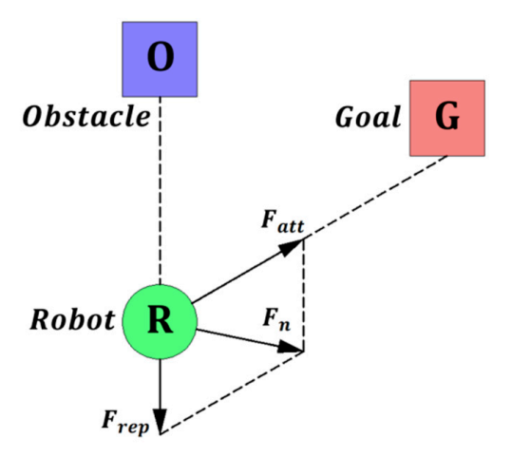



Artificial Potential Fields Method
O. Khatib, “Real-time obstacle avoidance for manipulators and mobile robots,”
$$U\left(q\right)= U_{att}\left(q\right)+ U_{rep}(q)$$
$$U_{att}\left(q\right)= \frac{\overset{⃑}{r}}{{\left\|\overset{⃑}{r}\right\|}^{2}}$$
$$\overset{⃑}{v}=\left[x_{g }y_{g }z_{g}\right]−[x_{0 }y_{0} z_{0}]$$
O. Khatib, “Real-time obstacle avoidance for manipulators and mobile robots,” in 1985 IEEE International Conference on Robotics and Automation Proceedings
Y. Chen, L. Chen, J. Ding, and Y. Liu, “Research on Real-Time Obstacle Avoidance Motion Planning of Industrial Robotic Arm Based on Artificial Potential Field Method in Joint Space,” (image)
[1]
Notes:
Naša metoda temelji na metodi umetnih potencialnih polj, ki jih je prvi predstavil Khatib. Osnoven koncept je nadvse enostaven. Našega robota vodimo po umetnem potencialnem polju, ki ga generiramo iz seštevka privlačnega polja našega cilja in odbojnega polja ovir v okolici robota. Tako privlačno, kot odbojno poljo izračunavamo v prostoru naloge, torej kartezičnem prostoru robota.
Privlačno komponento polja polja pridobimo z izračunom vektorja razdalje med koordinatnim sistemom na robotu (na manipulatorju je to vrh orodja) in ciljne točke v prostoru, nato pa to razdaljo še normiramo, da dobimo konstantno velikost privlačne sile skozi celoten čas vodenja. V nasprostnem primeru pridobimo v začetku, ko smo od cilja oddaljeni veliko privlačno silo in hitro gibanje robota, ki lahko prepreči izogibanje oviram s pomočjo sekundarne naloge, pri cilju pa počasne premike, saj postane privlačno polje zelo majhno.

Slide 4
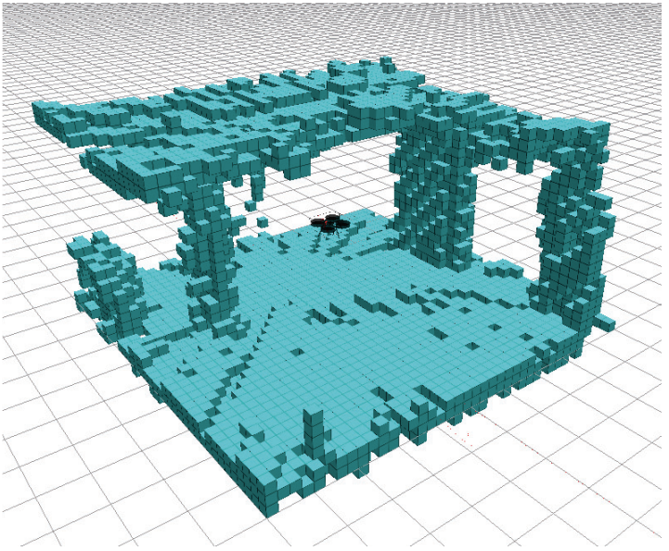
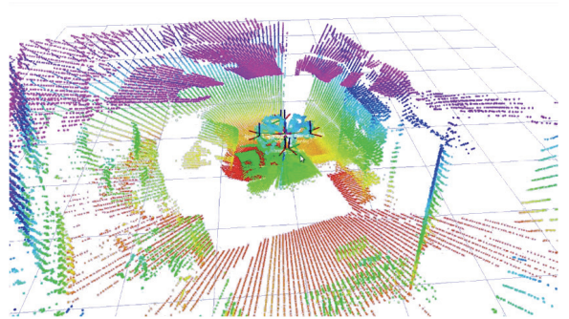
Repulsive field generation
L. Klingbeil et al., “Towards Autonomous Navigation of an UAV-based Mobile Mapping System” (images)
Notes:
Glaven doprinos naše metode je način na katerega smo se lotili izračuna odbojne komponente potencialnega polja. Pri tem je bil naš cilj, da smo sposobni odbojno polje izračunavati v realnem času tudi za veliko število ovir v okolici robota, na senzorskih podatkih.
Pri robotu, ki se giblje v realnem okolju okolica ni opisana z geometrijskimi primitivi, kot so krogle in valji, od katerih je enostavno izračunavati oddaljenost robota. Naša predstava okolja je sestavljena iz senzorskih meritev, pogosto lidar oziroma meritev globinske kamere, ki sestavljajo oblak točk. Ta oblak točk je mogoče nato pretvoriti v mrežo zasedenosti, kjer okolico razdelimo na območja, za katere določimo verjetnost zasedenosti prostora. Če se gibljemo v 2D prostoru so to kvadrati, v 3D prostoru pa imamo opravka z voxli, oziroma kockami.

Slide 5
Kernel Convolution
Notes:
Odbojno polje od over izračunamo z uporabo diskretne jedrne konvolucije. Pravzaprav izračunavamo odbojno polje v okolici točke ali večih točk na robotu.
Pri tem upoarbljamo posebna konvolucijska jedra, ki nam povedo kako daleč od njihove sredine se nahajajo ovire. Uporabljamo tri ločena jedra za x, y in z smer. Iz mreže ovir izrežemo okno, ki ima srediče v točki izbranega koordinatnega sistema našega robota, njegove dimenzije pa so enake dimenzijam našega jedra. Nato elemente konvolucijskega jedra vsakega posebej pomnožimo z pripadajočim elementom iz pridobljenega okna. Ko pomnožimo in nato seštejemo vse vrednosti nam vsako od konvolucijskih jeder vrne odbojno polje za svojo smer kartezičnega koordinatnega sistema. V vsakem koraku torej ne izvajamo konvolucije po celotnem prostoru ovir, ampal le lokalno množenje istoležeih elementov matrik jedra in izrezanega okna. Posledično je process časovno učinkovit, saj se računske operacije izvedejo v zanemarljivem računskem času.

Slide 6
Kernel selection

Slide 7
Repulsive field visualization

Slide 8
Simulation Experiments

Slide 9
Robot Kinematics

Slide 10
Wall

Slide 11
Column

Slide 12
Local Minima Problem

Slide 13
Oscillation

Slide 14
Future Work

Slide 15
Summary and conclusion

